Slide 1
Đồng bộ hóa tiến trình
Đại học Sư phạm Kỹ thuật TP. HCM
Khoa Công nghệ Thông tin
----o0o----
HỆ ĐIỀU HÀNH
Chương 03c
CBGD: Nguyễn Trần Thi Văn

Slide 2
Nội dung của chương
Xử lý đồng hành và các vấn đề
  Tranh chấp (Race condition)
  Phối hợp xử lý
Bài toán đồng bộ hóa
  Yêu cầu độc quyền truy xuất (Mutual exclusion)
  Yêu cầu phối hợp xử lý (Synchronization)
Các giải pháp đồng bộ hóa
  Busy waiting
  Sleep & wakeup
Một số bài toán kinh điển

Slide 3
Mục tiêu của chương
Hiểu được nhu cầu của việc đồng bộ hóa.
Trình bày được nội dung của các giải pháp đồng bộ hóa tiến trình.
Giải quyết được một số bài toán về đồng bộ hóa.

Slide 4
Xử lý đồng hành (1)
Trong hệ thống luôn tồn tại cùng lúc nhiều tiến trình hoạt động (liên hệ Windows)
Muốn an toàn → các tiến trình phải hoàn toàn độc lập với nhau (?)
Thực tế:
  CPU chung
  RAM chung
  Thiết bị chung
Do đó, phải xử lý đồng hành!

Slide 5
Xử lý đồng hành (2)
Các vấn đề có thể xảy ra:
  Tranh chấp:
    Có một số tài nguyên không chia sẻ được
    Race condition (tranh đoạt điều khiển)
    Kết quả khó lường, cần cân nhắc kỹ!
  Phối hợp:
    Các tiến trình cần biết tương quan xử lý của nhau để phối hợp
    → Synchronization
    Khó ăn khớp với nhau

Slide 6
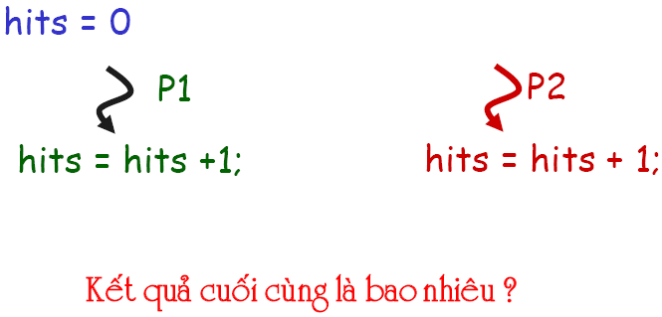
Race condition (1)
Có 2 tiến trình cùng sử dụng chung 1 biến:

Slide 7
Race condition (1)
Có 2 tiến trình cùng sử dụng chung 1 biến:

Slide 8
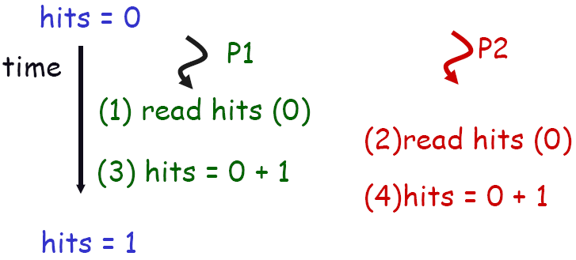
Race condition (2)
Trường hợp 1:

Slide 9
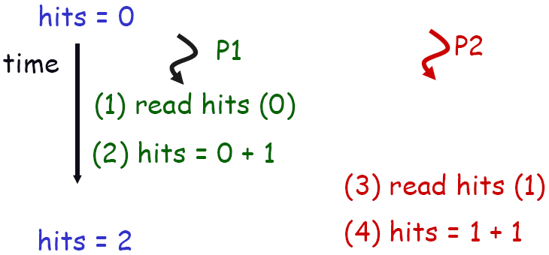
Race condition (3)
Trường hợp 2:

Slide 10
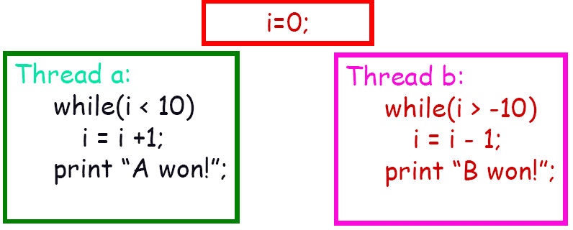
Race condition (4)
Trò chơi đơn giản:

Slide 11
Race condition (5): Nhận xét.
Kết quả không đồng nhất (cùng input, khác output)!
Lý do: tiến trình này “chen ngang” vào quá trình truy xuất tài nguyên của một tiến trình khác.
Giải pháp?
  Làm lơ (!?!?)
  Không chia sẻ tài nguyên chung(?!)
  Làm sao đảm bảo tính nguyên tử (atomicity) của từng tiến trình, cho phép mỗi tiến trình truy xuất trọn vẹn tài nguyên mà không bị can thiệp.

Slide 12
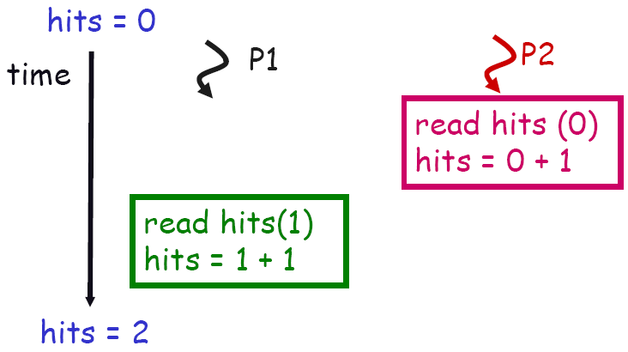
Race condition (6)
Automicity: loại bỏ được Race condition

Slide 13
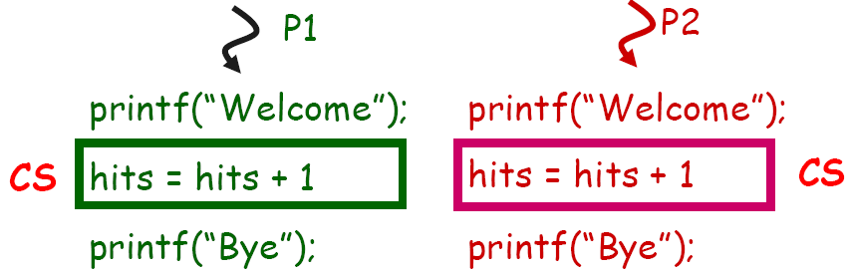
Race condition (7).
Miền găng (Critical Section): là đoạn chương trình có khả năng xảy ra race condition
→Cần đảm bảo tính “độc quyền truy xuất” (Mutual Exclusion) cho miền găng.

Slide 14
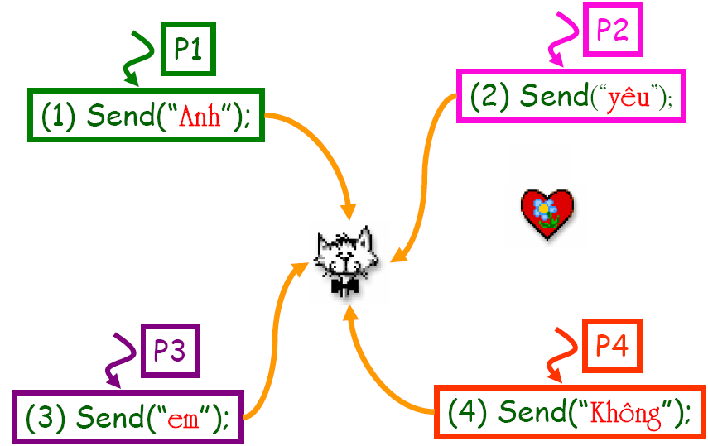
Phối hợp hoạt động (1)

Slide 15
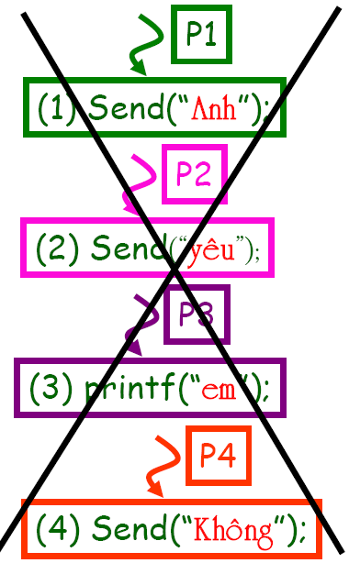
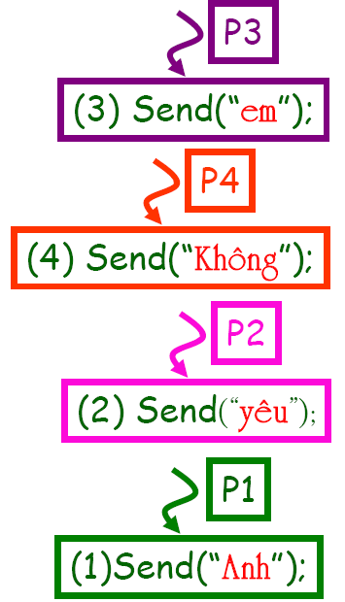
Phối hợp hoạt động (2)
Chuyện gì đã xảy ra?

Slide 16
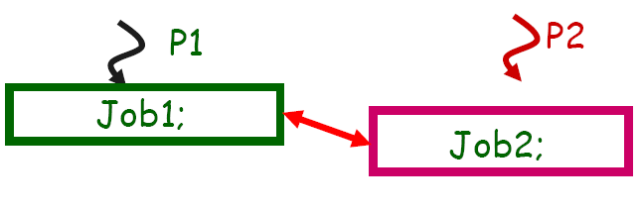
Phối hợp hoạt động (3).
Rendez-vous (“hẹn hò”): là cơ chế để đảm bảo các tiến trình phối hợp với nhau theo 1 trình tự xử lý định trước.

Slide 17
Bài toán đồng bộ hóa
Tranh chấp → nhu cầu “độc quyền truy xuất” (mutual exclusion)
Phối hợp → nhu cầu “hò hẹn” (rendez-vous)
Thực hiện:
  Lập trình viên đề xuất chiến lược
  Sử dụng cơ chế do LTV/phần cứng/HĐH/ngôn ngữ lập trình cung cấp.

Slide 18
Mutual Exclusion
Nhiệm vụ của lập trình viên:
  Thêm các đoạn code đồng bộ hóa vào chương trình gốc.
  Mô hình:
Kiểm tra và giành quyền vào CS
CS;
Trả lại quyền vào CS

Slide 19
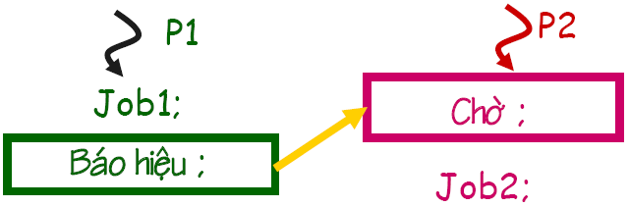
Synchronization
Nhiệm vụ của lập trình viên:
  Thêm các đoạn code đồng bộ hóa vào chương trình gốc.
  Mô hình:

Slide 20
Các giải pháp đồng bộ hóa
Một giải pháp tốt cần thỏa 4 điều kiện:
  Mutual Exclusion: không có 2 tiến trình nào ở trong miền găng tại cùng một thời điểm.
  Progress: 1 tiến trình tạm dừng ngoài miền găng không được ngăn cản các tiến trình khác vào miền găng.
  Bounded Waiting: không có tiến trình nào phải chờ vô hạn để được vào miền găng.
  Không có giả thiết nào đặt ra cho sự liên hệ về tốc độ của các tiến trình.

Slide 21
Các giải pháp đồng bộ hóa
Nhóm busy waiting:
  Phần mềm
  Phần cứng
Nhóm sleep & wakeup:
  Semaphor
  Monitor
  Message

Slide 22
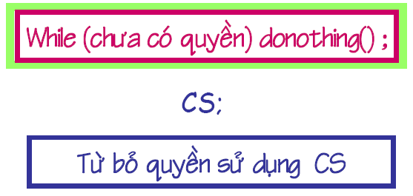
Busy waiting (1)
Tiếp tục tiêu thụ CPU khi chờ vào miền găng
Không đòi hỏi sự trợ giúp của hệ điều hành

Slide 23
Busy waiting (2).
Các giải pháp phần mềm:
  Sử dụng biến cờ hiệu
  Kiểm tra luân phiên
  Giải pháp Peterson
Các giải pháp phần cứng:
  Cấm ngắt
  Chỉ thị TSL

Slide 24
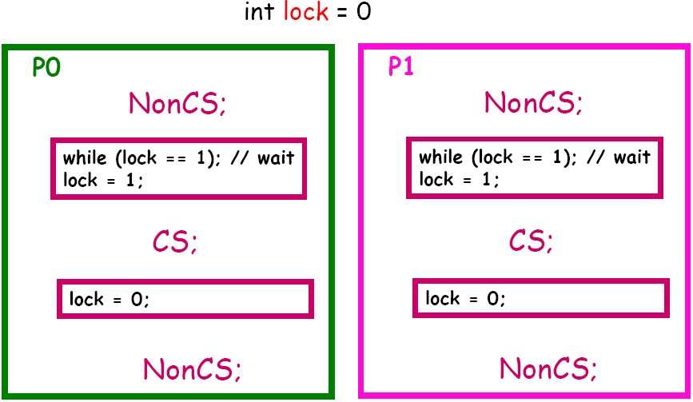
Sử dụng cờ hiệu (1)

Slide 25
Sử dụng cờ hiệu (2)

Slide 26
Sử dụng cờ hiệu (3)
Nhận xét:
  Mutual Exclusion có thể bị vi phạm (vì bản thân đoạn code kiểm tra giành quyền cũng là CS!)
  Có thể mở rộng cho N tiến trình

Slide 27
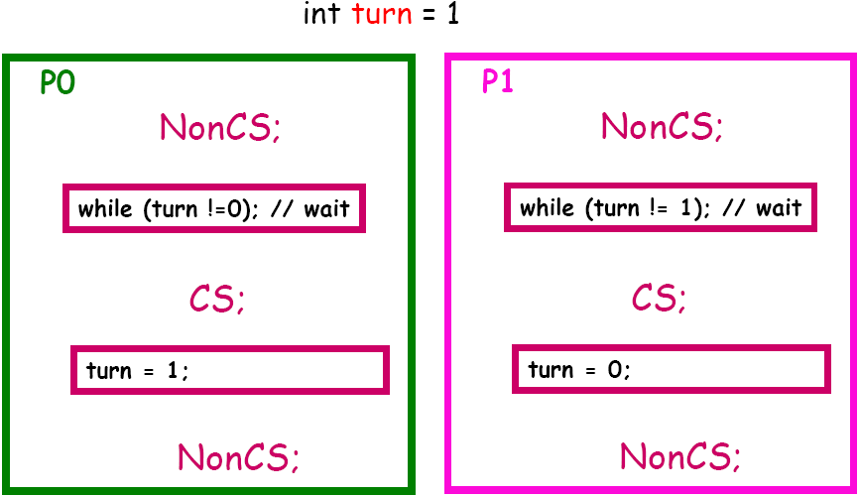
Kiểm tra luân phiên (1)

Slide 28
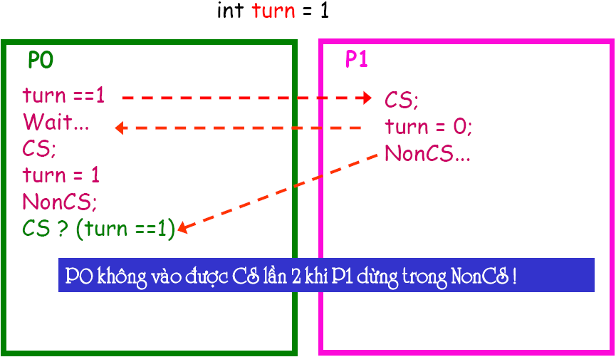
Kiểm tra luân phiên (2)

Slide 29
Kiểm tra luân phiên (3)
Nhận xét:
  Chỉ sử dụng cho 2 tiến trình (biến turn chỉ bằng 0 hoặc 1)
  Đảm bảo Mutual Exclusion.
  Không đảm bảo Progress (mở cửa cho người = đóng cửa của mình!)

Slide 30
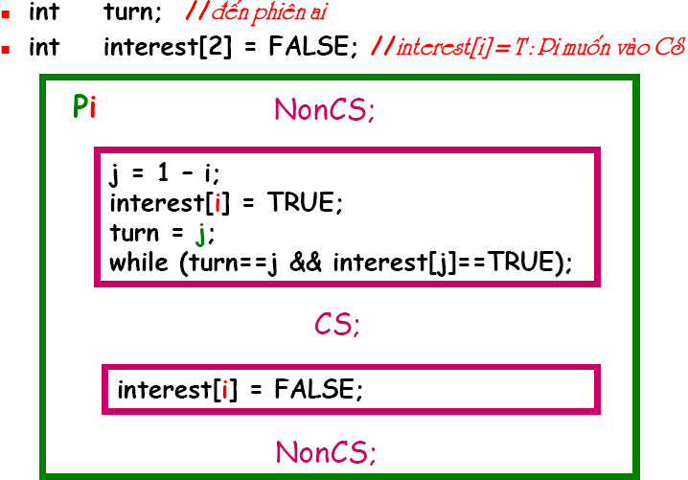
Giải pháp Peterson (1)

Slide 31
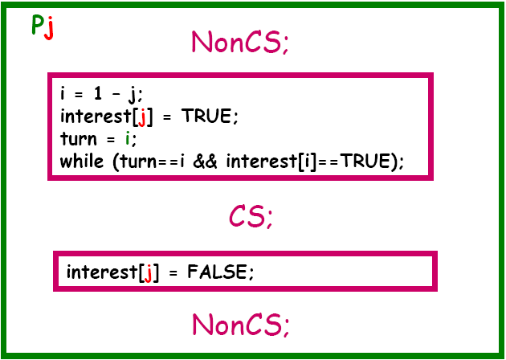
Giải pháp Peterson (2)

Slide 32
Giải pháp Peterson (3)
Nhận xét:
  Đảm bảo cả 3 điều kiện:
    Mutual exclusion: biến turn chỉ cho phép 1 tiến trình vào miền găng.
    Progress: mỗi tiến trình có 1 biến interest khác nhau nên không bị tiến trình kia khóa
    Bounded wait: cả interest và turn đều có thay đổi giá trị
  Không thể mở rộng cho N tiến trình.

Slide 33
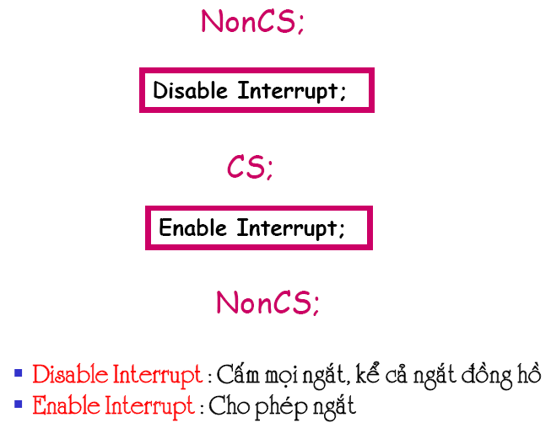
Cấm ngắt (1)

Slide 34
Cấm ngắt (2)
Nhận xét: thiếu tính thận trọng:
  Nếu tiến trình bị khóa trong CS (!?!?)
  Đã quá liều lĩnh khi cho phép tiến trình thực hiện 1 lệnh đặc quyền!

Slide 35
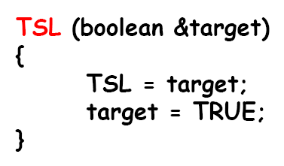
Chỉ thị TSL (1)
CPU hỗ trợ primitive Test and Set Lock:
  Trả về giá trị hiện hành của 1 biến và đặt giá trị cho nó bằng True.
  Được thực hiện 1 cách không thể phân chia

Slide 36
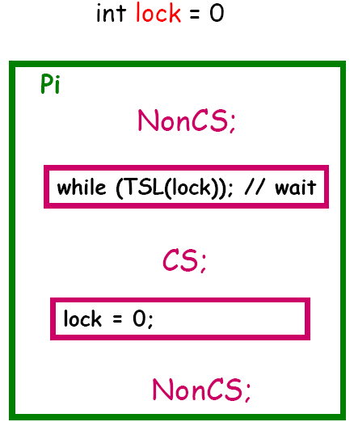
Chỉ thị TSL (2)
Áp dụng:

Slide 37
Busy waiting – Nhận xét
Sử dụng CPU không hiệu quả:
  Liên tục kiểm tra điều kiện trước khi vào miền găng.
Khắc phục?
  Khóa tiến trình chưa đủ điều kiện vào CS, nhường CPU cho tiến trình khác
  → Nhờ đến Scheduler?

Slide 38
Sleep & Wakeup (1)
Semaphore
Monitor
Message

Slide 39

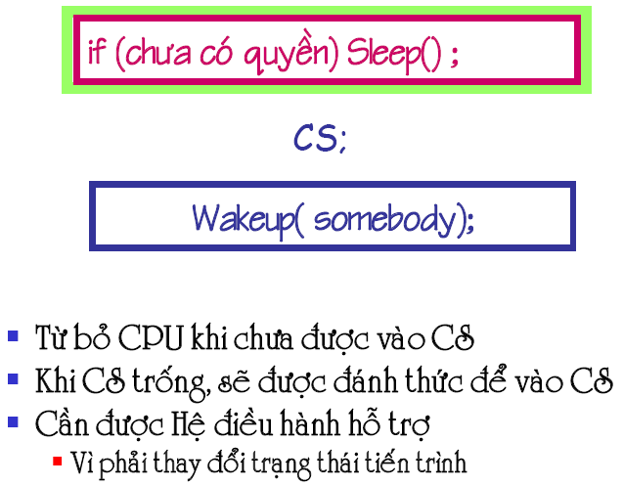
Sleep & Wakeup (2)

Slide 40
Sleep & Wakeup (3)
Ý tưởng:
  Hệ điều hành hỗ trợ 2 primitives:
    Sleep(): tiến trình gọi sẽ nhận trạng thái blocked.
    Wakeup(P): tiến trình P nhận trạng thái Ready
  Áp dụng:
    Sau khi kiểm tra điều kiện sẽ vào CS hoặc gọi Sleep() tùy kết quả.
    Tiến trình vừa sử dụng xong CS sẽ gọi Wakeup() để đánh thức 1 tiến trình khác.

Slide 41
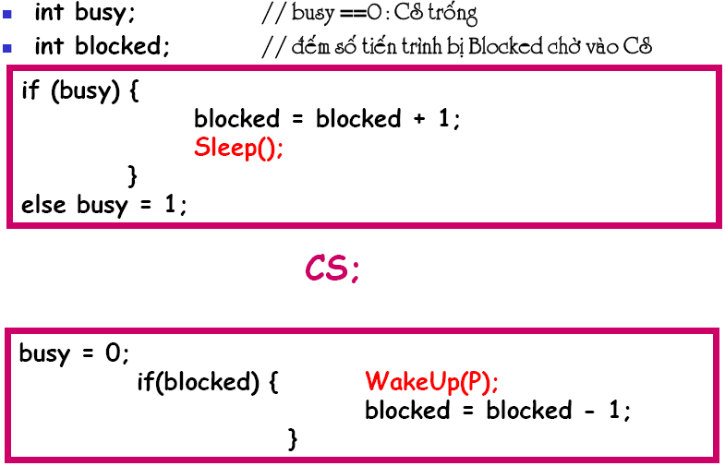
Sleep & Wakeup (4)

Slide 42
Sleep & Wakeup (5)
Vấn đề?
if (busy) {
block = block+1;
Sleep();
}
if (busy) {
block = block+1;
Sleep();
}
CS;
CS;
busy = 0;
if (block) {
Wakeup(P);
block = block-1;
}
busy = 0;
if (block) {
Wakeup(P);
block = block-1;
}

Slide 43
Semaphore (1)
Được Dijsktra đưa ra năm 1965
Một semaphore s có các đặc tính:
    Có 1 giá trị
    Chỉ được thao tác bởi 2 primitives:
      Down(s);
      Up(s);
    Các primitive Down và Up thực hiện không thể phân chia.

Slide 44
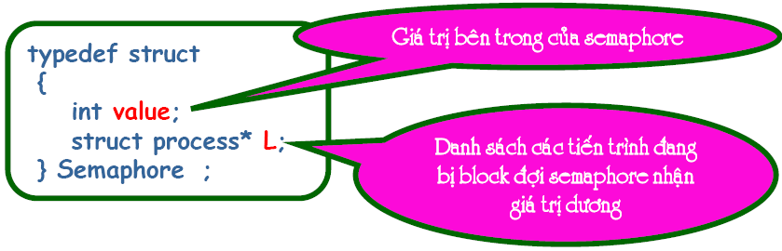
Semaphore (2)
Semaphore được xem như 1 tài nguyên
Các tiến trình cần semaphore gọi Down(s), nếu không được thì xếp vào hàng chờ s.L

Slide 45
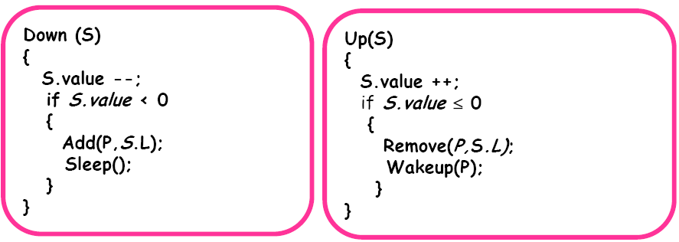
Semaphore (3)
Cài đặt 2 primitives Down() và Up():

Slide 46
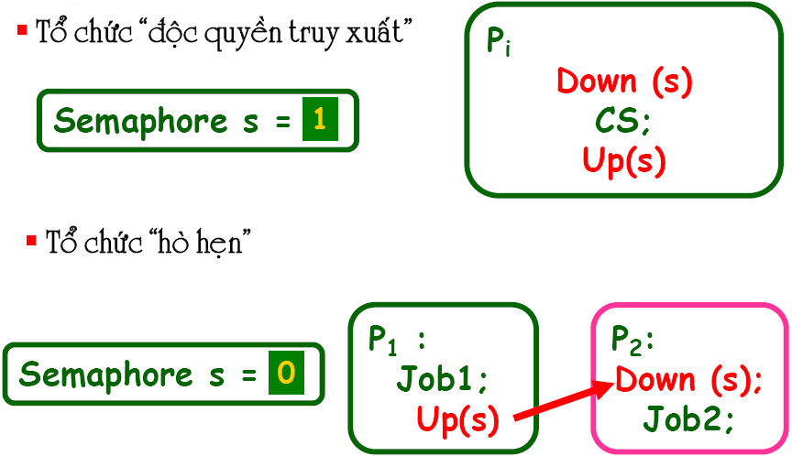
Semaphore (4) – sử dụng

Slide 47
Semaphore (5) – nhận xét
Dễ dùng cho N tiến trình
Đảm bảo các tính chất: mutual exclusion, progress và bounded waiting
Khó sử dụng do ý nghĩa không rõ ràng
  Mutual exclusion: Down() and Up()
  Rendez-vous: Up() and Down()

Slide 48
Monitor (1)
Được đề xuất bởi Hoare (1974) và Brinch(1975)
Là cơ chế đồng bộ do ngôn ngữ lập trình cung cấp:
  Hỗ trợ các chức năng như semaphore
  Dễ dùng và kiểm soát hơn semaphore

Slide 49
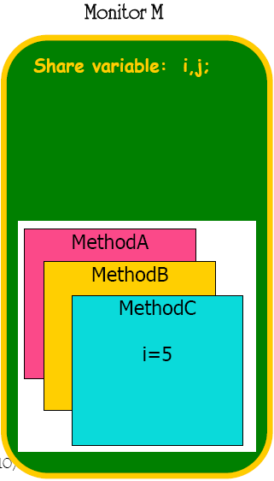
Monitor (2)
Một monitor M là 1 module chương trình định nghĩa:
  Các CTDL, đối tượng dùng chung
  Các phương thức xử lý những đối tượng này
  Đảm bảo tính đóng gói (hướng đối tượng)
Để truy xuất được dữ liệu của M, chỉ có thể dùng các phương thức của M.

Slide 50
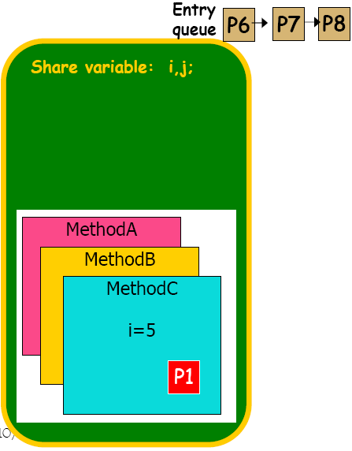
Monitor (3)
Tự động đảm bảo Mutual Exclusion:
  Tại mỗi thời điểm chỉ có 1 tiến trình được thực hiện các phương thức của monitor
  Các tiến trình khác muốn dùng monitor đó phải “xếp hàng”

Slide 51
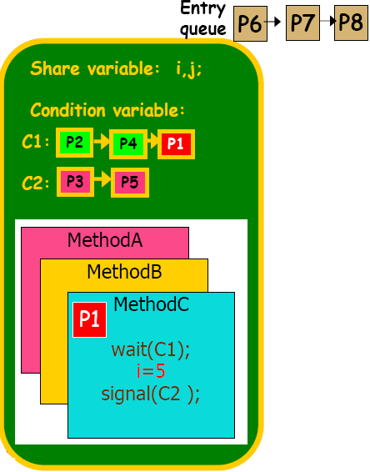
Monitor (4)
Hỗ trợ Synchronization
  Dùng các biến condition variables.
  Wait(c): tiến trình gọi sẽ bị blocked
  Signal(c):đánh thức 1 tiến trình đang bị blocked trên biến điều kiện c
  c.queue: DS các TT đang bị blocked trên biến đk c

Slide 52
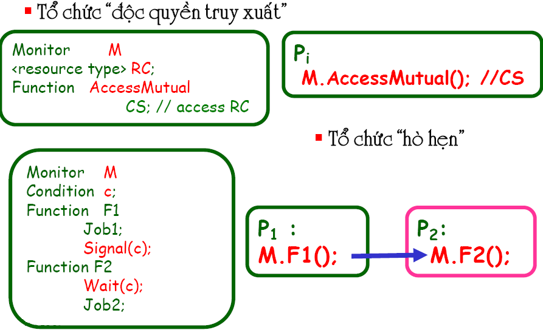
Monitor (5) – sử dụng

Slide 53
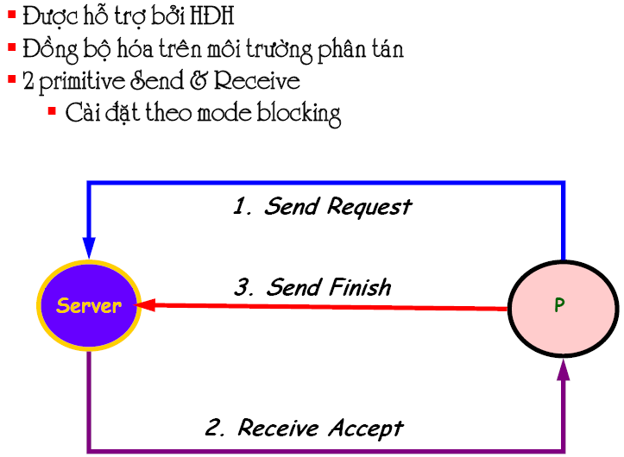
Message

Slide 54
Một số bài toán kinh điển
Bài toán sản xuất – tiêu thụ (producer-consumer)
Bài toán đọc – ghi (readers-writers)
Bài toán “bữa ăn tối của các triết gia” (dining philosophers)

Slide 55
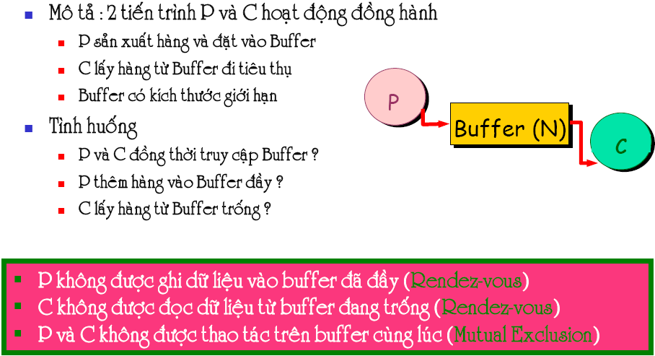
Producer - consumer

Slide 56
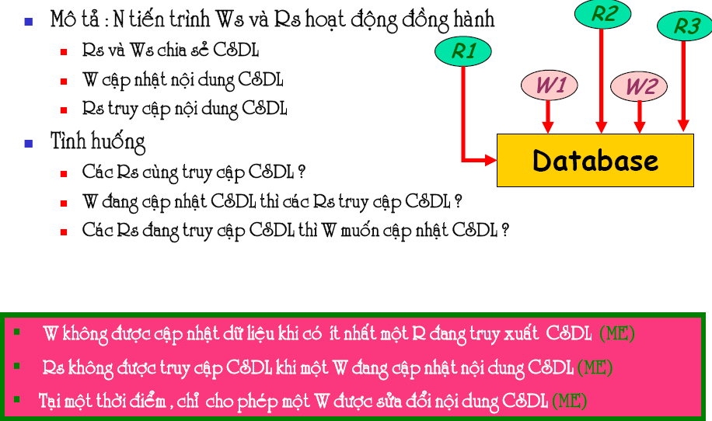
Readers – Writers

Slide 57
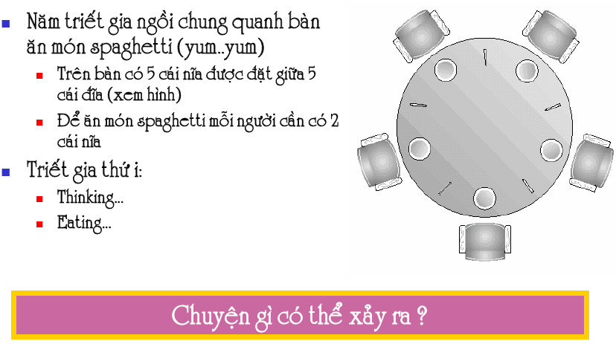
Dining philosophers

Slide 58
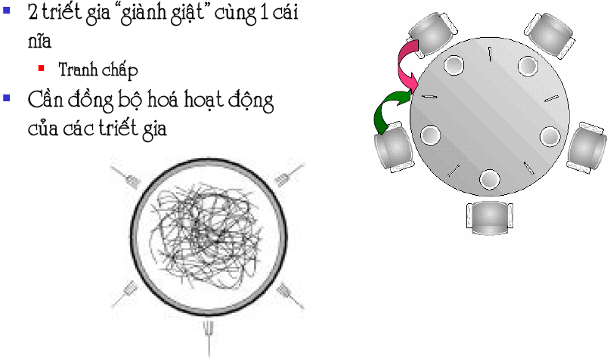
Dining philosophers

Slide 59
Tóm tắt chương
Các tiến trình hoạt đồng đồng thời có thể xảy ra tình trạng tranh chấp tài nguyên (race condition) hoặc có nhu cầu phối hợp hoạt động (rendez-vous)
Do đó xuất hiện nhu cầu đồng bộ hóa.
Một giải pháp tốt cần thỏa mãn đồng thời Mutual exclusion, Progress và Bounded waiting.

Slide 60
Tóm tắt chương
Có 2 nhóm giải pháp đồng bộ hóa chính là Busy waiting và Sleep & Wakepup
Busy waiting có giải pháp phần mềm (dùng cờ hiệu, luân phiên và Peterson), và giải pháp phần cứng (cấm ngắt, TSL)
Sleep & Wakeup bao gồm semaphore, monitor và message.

Slide 61
HẾT CHƯƠNG 05-1
(còn tiếp…)

